Slide 1
Regionální oběh (plicní, kožní, svalový, mozkový, splanchnický)
doc. MUDr. Markéta Bébarová, Ph.D.
Fyziologický ústav, Lékařská fakulta, Masarykova univerzita

Slide 2
Tato prezentace obsahuje pouze stručný výtah nejdůležitějších pojmů a faktů. V žádném případně není sama o sobě dostatečným zdrojem pro studium ke zkoušce z Fyziologie.

Slide 3
Specifika oběhu orgány
Jeden orgán může mít i dvojí přítok krve, jeden orgán vyživuje a druhý tvoří funkční oběh.
různé formy anatomické a funkční adaptace řečiště zajišťující optimální funkci orgánu
různý význam jednotlivých forem regulace cévního tonu a tedy krevního průtoku v jednotlivých orgánech
Notes:
Např. v plicích: aa. bronchiales, a. pulmonalis

Slide 4
Plicní oběh

Slide 5
Plicní oběh
Průtok plícemi je prakticky téměř stejný jako průtok všemi ostatními orgány.
Funkce:
zprostředkování výměny dýchacích plynů
rezervoár krve
mechanický, chemický a imunologický filtr
Notes:
Plicní oběh – vysoká poddajnost (diskutováno dále) – funkce rezervoáru krve (krev je zde v klidových podmínkách uskladněna amůže být přemístěna do systémového krevního oběhu v případě potřeby, např. při zátěži či krvácení).
Plíce jsou v těsném kontaktu s vnějším prostředím – mechanický, chemický a imunologický filtr.

Slide 6
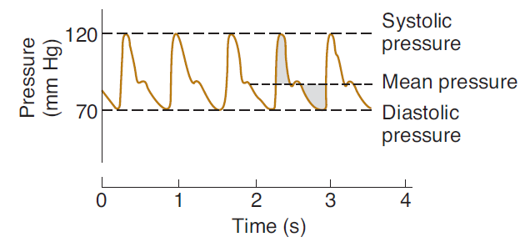
Plicní oběh
Tepny (rozdíly oproti tepnám velkého oběhu)
větší celkový průřez všech plicních tepen
menší tloušťka stěn
arterioly mají malé množství svaloviny → nižší odpor (1/10 odporu ve velkém oběhu; nejmenší při mírném vdechu), menší pokles TK v jejich oblasti
velká poddajnost (compliance)
24
∼ 1/3
9
Ganong´s Review of Medical Physiology, 23rd edition
Notes:
Vysoká poddajnost plicního řečiště je klíčová pro udržení nízkého krevního tlaku při významně kolísajícím přítoku krve do plic během srdečního cyklu. Nízký krevní tlak v plicním oběhu je důležitý coby prevence filtrace tekutiny do intersticia (viz dále), což by mohlo způsobit otok, a tedy narušit hlavní funkci plic, výměnu plynů.

Slide 7
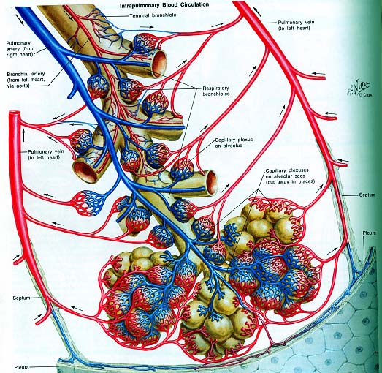
Plicní oběh
Kapiláry
široké, bohaté anastomózy, vytváří síť obklopující alveoly
čas průtoku ∼0,75 s (výměna dýchacích plynů)
plocha perfundovaných kapilár: v klidu ∼60 m², při těžké práci ∼90 m²
Žíly
http://www.percussionaire.com/historyreview.asp
velká poddajnost
(rezervoár krve, autoregulační mechanismus při udržování krevního tlaku při ortostáze – vleže se do plic přesouvá cca 400 ml krve $$ pokles vitální kapacity)
selhání levého srdce $$ ortopnoe
Notes:
Čas průtoku krve plicními kapilárami klesá z 0,75 s v klidu na 0,3 s (nebo i méně) za fyzické zátěže.
Část plicních kapilár je v klidu uzavřena (rezerva). Plocha perfundovaných kapilár může být proto zvětšena ze zhruba 60 m² v klidu až na 90 m² při intenzivní zátěži s cílem navýšit kapacitu výměny plynů.
Objem krve v plicním řečišti kolísá mezi 200 a 900 ml (v průměru 450 ml) např. během ortostatické reakce, Valsalvova manévru (kašel, defekace, porod) apod.
Klinická poznámka:
Při selhání levého srdce se hromadění krve v plicním řečišti zvyšuje, což snižuje vitální kapacitu plic u těchto pacientů, zejména vleže. Proto mají tito pacienti obvykle tendenci spát v sedě (ortopnoe). Tak v levé síni i v plicním řečišti postupně stoupá, což může vést až k selhání pravého srdce. Tím, že jsou systémový a plicní oběh zapojeny v sérii, jsou na sobě významně závislé.

Slide 8
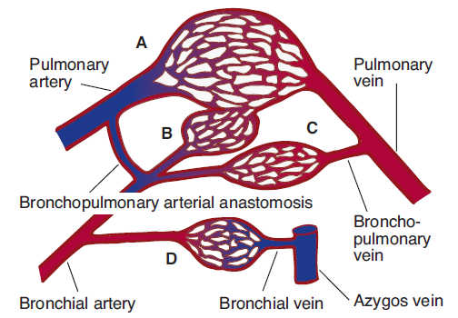
Plicní oběh
Výživový oběh
aa. bronchiales, vv. bronchiales , vv. pulmonales
(fyziologický A-V zkrat spolu s částí krve z koronárních arterií→ saturace krve kyslíkem ve velkém oběhu 98%, tepový objem levé komory o 1-2% větší než pravé komory)
Ganong´s Review of Medical Physiology, 23rd edition
Lymfatické cévy
rychlý transport bílkovin a různých částic z peribronchiálního a perivaskulárního prostoru → ↓ tvorba tkáňového moku ∼ předcházení vzniku otoku plic

Slide 9
Plicní oběh
Krevní tlak v plicním řečišti
tlak v a. pulmonalis
(mmHg)
24
15
9
0
1
2
3
(s)
plicní kapilární tlak – měřen jako tzv. obturační tlak neboli tlak v zaklínění katetrizací (∼7,5 mmHg)
tlak v plicních žilách pulsuje mezi 1 a 6 mmHg (jako tlak v levé síni)

Slide 10
Plicní oběh
Faktory ovlivňující filtraci tekutiny do intersticia:
Fyziologicky v plicních kapilárách k filtraci nedochází!
tlakové poměry v intersticiu a plicních kapilárách
kapilární tlak cca 10 mmHg, onkotický tlak 25 mmHg → tlakový gradient více než 15 mmHg do lumen cév
permeabilita plicních kapilár
Plicní otok brání efektivní výměně dýchacích plynů.
Notes:
Ad 1. onkotických tlak krevních bílkovin je v plicních kapilárách 2,5x větší než kapilární tlak (10 mmHg) – fyziologicky tedy nedochází k filtraci tekutiny do intersticia. Patologicky však k ní může dojít, obvykle při vzestupu kapilárního tlaku v důsledku selhání levého srdce, kdy dochází k městnání krve v plicním řečišti – filtrace ale až při tlaku 25 mm Hg (u pacientů s hypoproteinémii (např. s cirhózou jater) a tedy s nižším onkotickým tlakem může k filtraci v plicích dojít i při nižších hydrostatických tlacích).
Při pomalu se rozvíjejícím selhání se současně postupně rozvíjí lymfatické cévy, což urychluje odvod tekutiny a edém nastává až při vyšších tlaku (45 mmHg).
Ad 2. permeabilita plicních kapilár (a tedy i tendence ke vzniku otoku plic) může být zvýšena, např. vlivem bakteriálního endotoxinu při infekci plic.

Slide 11
Plicní oběh
Regulace plicního oběhu
Systémové mechanismy
Lokální mechanismy

Slide 12
Plicní oběh
Regulace plicního oběhu
Systémové mechanismy
Nervová regulace
sympatická vlákna
přes α₁ rec. – kontrakce
(málo ovlivňují odpor a tedy i tlak, ale snižují kapacitu plicního řečiště, tedy vyprazdňují plicní rezervoár krve)
přes α₂ a β₂ rec. – relaxace - NO
parasympatická vlákna (M₃ receptory → relaxace - NO)
Humorální regulace (cirkulující působky)
kontrakce: adenozin (A₁), endotelin (ET_{A}), angiotenzin II, aj.
relaxace: adenozin (A₂), endotelin (ET_{B}), histamin (H₁,H₂), aj.
Notes:
Vazokonstrikce přes alpha1 receptory – přesun nahromaděné krve z plicního rezervoáru do systémového oběhu při hypotenzi (např. v důsledku krvácení).
Vazodilatace přes beta2 receptory – zvýšená výměna plynů při zátěži.
Humorální regulace – obdobné jako bylo popsáno obecně u regulace krevního průtoku; vliv jednotlivých látek na průměr cév se může lišit, takže stejná látka může působit vazodilataci na jednom místě (nebo za určitých okolností), avšak vazokontrikci jinde/y,často v závislosti na přítomnosti specifického typu receptoru.

Slide 13
Plicní oběh
Regulace plicního oběhu
Lokální mechanismy
chemická (metabolická) autoregulace
reakce opačná než ve velkém oběhu (↓ pO₂ – i systémová hypoxie, ↑ pCO₂ , ↓ pH , histamin → vazokonstrikce → odklon perfúze od neventilovaných alveolů během 5-10 min)
funguje i naopak: obstrukce perfúze v určité části plic → ↓ pCO₂ → konstrikce zásobujícího bronchu (zajištění optimálního poměru ventilace a perfúze)
Notes:
Chemická regulace je v plicních cévách opačná než v jiných částech těla!!! Pokud není alveolus ventilován (např. díky blokádě bronchu v důsledku zánětu), nemá smysl ho perfundovat (navíc by to vedlo k navýšení zkratu a nižšímu nasycení arteriální krve kyslíkem). Lokálně je proto v konkrétní části plicního řečiště navozena vazokonstrikce při zvýšení pCO2 a poklesu pO2, naopak než je tomu v ostatních částech těla.

Slide 14
Plicní oběh
Regulace plicního oběhu
Pasivní faktory
srdeční výdej
tělesná námaha → ↑ srdečního výdeje → saturace hemoglobinu je stabilní, otvírají se dříve málo perfundované kapiláry → ↑ průtoku krve plícemi a celkového množství O₂ dodaného do těla
gravitace

Slide 15
Plicní oběh
Distribuce krve v plicích - gravitace
nerovnoměrná, působení hydrostatického tlaku
plicní hroty – cca 15 cm nad odstupem a. pulmonalis, hydrostatický a arteriální tlak je zhruba stejný → minimální průtok
průtok lineárně narůstá od hrotu k bázi
↑ celkového průtoku (např. fyzická zátěž) ∼ ekvivalentní ↑ průtoku jednotlivými oblastmi
apex
báze
těžká fyzická práce → ↑ srdečního výdeje až 6x → otvírání kapilár, které v klidu nebyly perfundovány → tlak v a. pulmonalis roste nepatrně
(šetření práce pravého srdce + zábrana vzniku plicního otoku v důsledku zvýšení kapilárního tlaku)
Notes:
Distribuce krve v plicích je nepravidelná, zejména ve stoje, díky vlivu hydrostatického tlaku – nejlépe jsou perfundovány báze plic a nejhůře plicní hroty (viz také následující snímek).

Slide 16
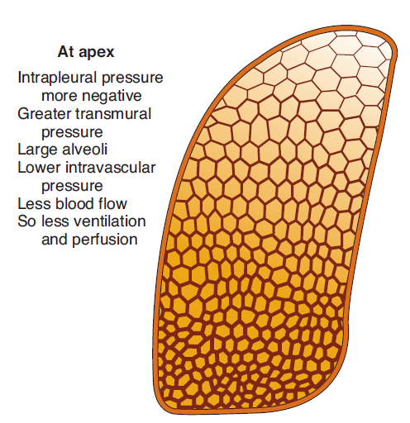
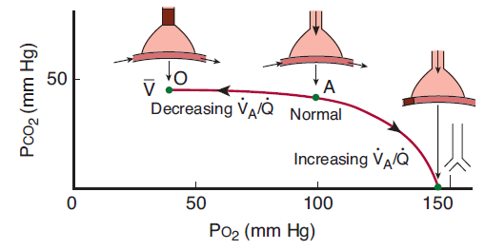
Plicní oběh
Ventilace / perfúze
Ganong´s Review of Medical Physiology, 23rd edition
Notes:
Běžně je tlak krve v plicnici dostatečný na zajištění perfúze. Pokud však tento klesne nebo pokud stoupne alveolární tlak, některé kapiláry mohou kolabovat – neprobíhá zde ventilace a jde tedy o novou část mrtvého prostoru.
Ve střední části plic běžně arteriální i kapilární tlak převyšují tlak alveolární. Při výdechu však tento může převýšit tlak v plicních venulách a tyto pak kolabují. Za místem konstrikce krev „padá“ do plicních žil (velmi poddajné).
Dolní část plic – alveolární tlak nižší než tlak v plicním řečišti.
POMĚR VENTILACE / PERFÚZE: v klidu za fyziologických okolností průměrně cca 0,8;
Výrazné rozdíly tohoto poměru v různých částech plic (vysoký poměr v horních částech plic ve vzpřímené poloze – tbc často zde – vysoký pO2 vhodný pro růst bakterií).
Lokální změny často nastávají při nemoci (může dojít ke vzniku retence CO2 a poklesu arteriálního pO2)
pokles ventilace alveolu beze změny perfúze – pokles pO2 (méně dodáváno) a vzestup pCO2 (méně vydechováno)
a naopak (snížení perfúze beze změny ventilace – snížení pCO2 (méně dodáváno) a vzestup pO2 (méně odebíráno krví))

Slide 17
Plicní oběh
Poruchy poměru ventilace a perfúze
v klinice nejčastější příčinou hypoxické hypoxie
průtok krve neventilovanými alveoly → pravo-levý zkrat (neokysličená krev přímo do levého srdce) → ↓ saturace arteriální krve O₂
Ventilace / perfúze
obsah CO₂ obvykle není změněn (kompenzační hyperventilace v ostatních alveolech)
Notes:
Kompenzační hyperventilace nedokáže udržet saturaci krve O2 na fyziologické úrovni, protože ani hyperventilace a zvýšený pO2 v alveolech nemůže zvýšit množství přenášeného O2 hemoglobinem, to je již na maximu běžně. Ale pCO2 je díky hyperventilaci fyziologické.

Slide 18
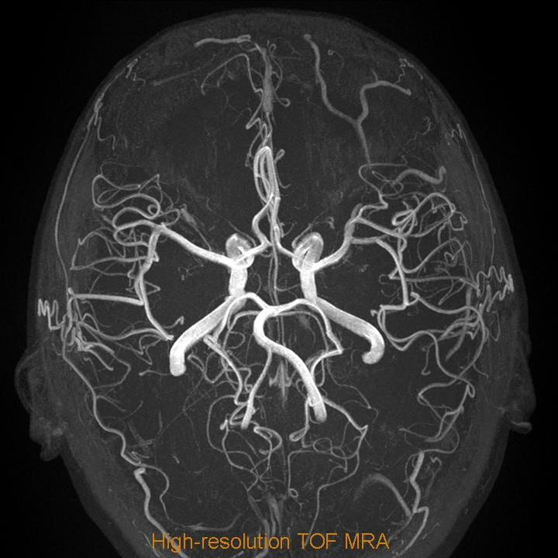
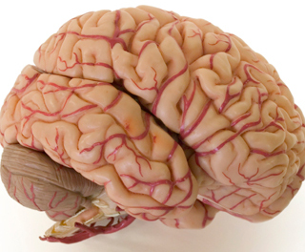
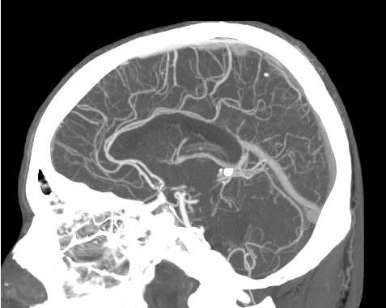
Mozková cirkulace

Slide 19
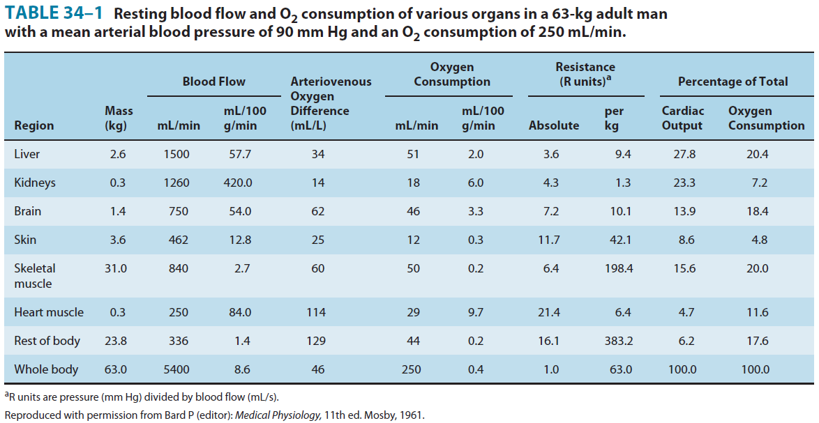
Mozková cirkulace
Ganong´s Review of Medical Physiology, 23rd edition.
Notes:
Mozek dospělého člověka spotřebuje 20% klidové spotřeby O2, ačkoliv tvoří jen 2% tělesné hmotnosti!

Slide 20
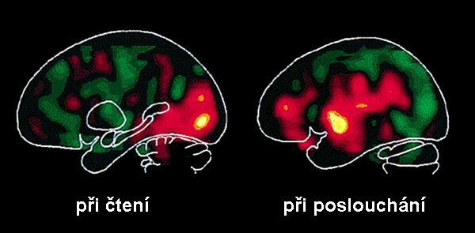
Mozková cirkulace
musí zajistit:
konstantní dostatečný přísun krve
intenzivní oxidativní metabolismus šedé hmoty (40 % hmoty mozku), je metabolicky aktivnější – šedá hmota je velmi citlivá na hypoxii !
(ztráta vědomí během několika sekund mozkové ischemie, ireverzibilní poškození během několika minut)
dynamickou redistribuci krve
neuronová aktivita a tedy i rychlost metabolismu jednotlivých oblastí šedé hmoty výrazně kolísá (metabolická hyperémie)
http://observatory.cz/static/vystavy/castice/p2_PET-tomogram.jpg
Notes:
Spotřeba O2 je nerovnoměrná – šedá hmota (40% hmoty mozku) má spotřebu větší, je metabolicky aktivnější. Místo maximální spotřeby se navíc přesunuje podle aktuálně plněných úkolů (mechanismus: metabolická vazodilatace), jak umožňuje zjistit např. vyšetření funkce mozku pozitronovou emisní tomografií (PET; vychytávání radioaktivně značené 2-deoxyglukózy ve více prokrvených a tedy aktivnějších oblastech) nebo funkční magnetickou resonancí.

Slide 21
Mozková cirkulace
musí zajistit:
konstantní dostatečný přísun krve
dynamickou redistribuci krve
Zajištění těchto specifických nároků mozku, zejména jeho šedé hmoty, vyžaduje jak anatomickou, tak funkční adaptaci mozkové cirkulace.

Slide 22
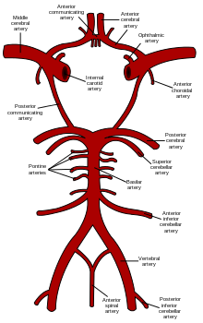
Mozková cirkulace
Anatomické zvláštnosti mozkové cirkulace:
circulus arteriosus cerebri
(propojení hlavních mozkových tepen anastomózami)
velmi vysoká kapilarizace
(3000 – 4000 kapilár / mm² šedé hmoty)
∼ minimalizace difúzní dráhy pro plyny i jiné látky
velmi krátké arterioly
(téměř 1/2 cévního odporu připadá na artérie, které jsou bohatě inervovány)
Notes:
Willisův okruh
Cévní zásobení pravé a levé poloviny mozku je poměrně odděleno (stejný tlak na obou stranách, anastomózy nedovolují významný průtok) a uzávěr jedné z karotid, zejména u starších osob, obvykle vede k vážné mozkové ischémii.

Slide 23
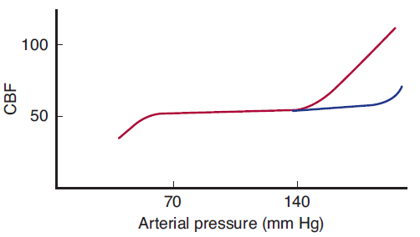
Mozková cirkulace
Funkční adaptace mozkové cirkulace:
vysoký a stabilní průtok krve
(šedá hmota: 1 l/kg/min)
vysoká extrakce kyslíku
(35 %)
dobře vyvinutá autoregulace (myogenní i metabolická)
sympatikus
Ganong´s Review of Medical Physiology, 23rd edition.
Notes:
Při extrémních stavech celkového oběhu (např. při hypotenzi z důvodu krvácení) je průtok krve v ostatních orgánech kromě srdce omezen ve prospěch průtoku mozkem.
Velmi dobře vyvinutá myogenní autoregulace udržuje stálý průtok v širokém rozmezí arteriálního tlaku (při vyšších tlacích navíc udržení stálého průtoku napomáhá aktivita sympatiku).
CBF na obrázku v dl/kg/min.

Slide 24
Mozková cirkulace
Funkční adaptace mozkové cirkulace:
vysoký a stabilní průtok krve
(šedá hmota: 1 l/kg/min)
vysoká extrakce kyslíku
(35 %)
dobře vyvinutá autoregulace (myogenní i metabolická)
vysoká reaktivita na změny koncentrace CO₂
lokální vs. celková hypoxie
inervace
sympatická vazokonstr. vlákna (noradrenalin, neuropeptid Y)
parasympatická cholinergní vlákna (acetylcholin, VIP)
senzorická vlákna (substance P, CGRP; migréna)
Notes:
Jako v jiných tkáních, hyperkapnie působí vazodilataci, zatímco hypokapnie vazokonstrikci. Mozkové cévy jsou však k hladině pCO2 velmi citlivé. Hypokapnie se proto může projevit až mdlobou či křečemi v důsledku extrémní vazokonstrikce, např. při hysterické hyperventilaci (Pozn.: Proto můžete v televizi často vidět, že hysterické lidi nechávají dýchat do papírového pytlíku, čímž se omezí vznik hypokapnie zpětným vdechováním vydechnutého CO2).
Při lokální hypoxii mozkové cévy dilatují (jako v jiných tkáních), avšak při celkové hypoxii se kontrahují (stimulace ventilace hypoxií vede k hypokapnii, na kterou jsou mozkové cévy extrémně citlivé, jak již bylo řečeno výše)!
Účast mozkových cév na baroreflexu je zanedbatelná, primárně musí sloužit zajištění potřeb mozkové tkáně (málo alfa receptorů).
Sympatická vlákna uvolňují kromě noradrenalinu i další vazokonstrikční látky: neuropeptid Y – zřejmě se podílí na vazokonstrikci při náhlém vzestupu arteriálního tlaku – ochrana hematoencefalické bariéry; 5-OH-tryptamin neboli serotonin – podílí se zřejmě na vazospasmu při subarachnoidálním krvácení.
Parasympatická zakončení uvolňují kromě acetylcholinu také vazoaktivní intestinální peptid (VIP). Funkce je nejasná.
Mozkové cévy obsahují také senzorická vlákna uvolňující vazodilatační neuropeptidy (substanci P, CGRP) – zprostředkují cévní bolest hlavy, např. při migréně.
Dotyk či tah na mozkové cévy je vnímán bolestivě.

Slide 25
Mozková cirkulace
Zvláštní fyzikální podmínky mozkové cirkulace:
pevný obal mozku lebkou
Sumární hodnota aktuálního objemu krve v mozku, mozkové tkáně a likvoru je konstantní (Monro-Kelliova teorie).
→ zvýšení průtoku se může uskutečnit pouze zrychlením krevního toku, nikoliv zvětšením kapacity řečiště
→ Cushingův reflex (nádor, krvácení)
gravitace
ortostáza (snížený centrální venózní tlak + snížený tepový objem → hypotenze → posturální synkopa)
Notes:
Celkové zvýšení průtoku krve v krátkém časovém období se nemůže realizovat zvětšením celkové kapacity mozkového řečiště, ale jen prostřednictvím zrychlení krevního proudu.
Každý proces zaujímající prostor v dutině lebeční (nádor, krvácení) zvyšuje intrakraniální tlak a tlačí mozkový kmen do foramen occipitale magnum. To vede ke zvýšení sympatické vazomotorické aktivity a periferního tlaku (Cushingův reflex). Zvýšený krevní tlak udrží průtok krve mozkem i při zvýšeném intrakraniálním tlaku. Současně dochází k bradykardii (baroreflex) – akutní hypertenze provázená bradykardií jsou tedy charakteristickými příznaky intrakraniálního expandujícího procesu.
Ortostáza – reakce organismu na změnu polohy z lehu do sedu či do stoje. Opak - klinostáza.

Slide 26
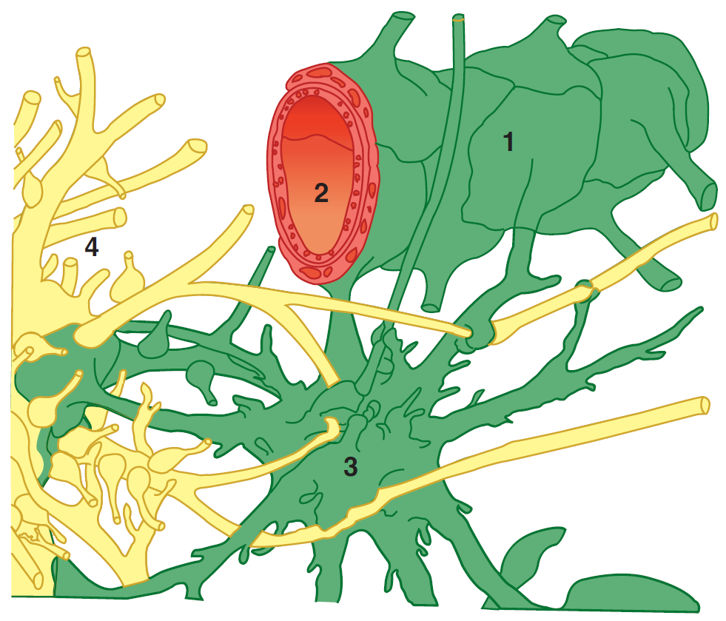
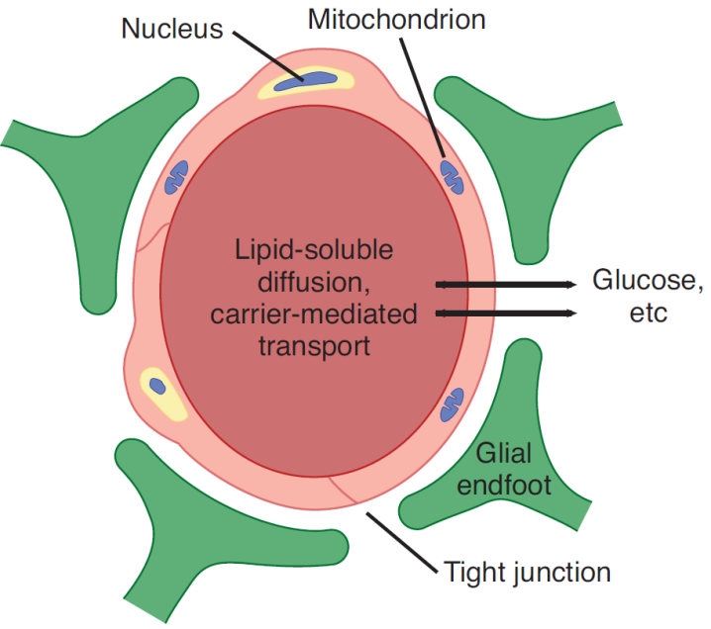
Mozková cirkulace
Hematoencefalická bariéra
mozkové kapiláry – těsné interendotelové spoje
Ganong´s Review of Medical Physiology, 23rd edition
Notes:
Endotelie mozkových kapilár jsou k sobě těsně přiloženy a propojeny prostřednictvím tight junctions (jejich vznik je indukován astrocyty), jde tedy o nefenestrované kapiláry. Transport přes tyto spoje je minimální + i transport přes stěnu endotelií je malý (jen málo vezikul v endoteliích), ale určité transportní mechanismy tu samozřejmě jsou (např. glukóza).
Mozkové kapiláry jsou obklopeny výběžky astrocytů. Tyto výběžky těsně přiléhají k bazální membráně kapilár, ale nepokrývají kapilární stěnu zcela, mezi výběžky zůstávají cca 20 nm mezery.
Není plně vyvinutá u plodu a novorozenců (vstup volného bilirubinu do mozku, poškození bazálních ganglií – jádrový ikterus).
Nově vytvořené cévy zásobující nádorovou tkáň nejsou obklopeny astrocyty, tím pádem nemají tight junctions (běžně indukované astrocyty, jak již bylo uvedeno) a mohou být dokonce fenestrované. Tím pádem umožňují snadnější a rychlejší vstup látek, čehož se využívá v diagnostice (značení radioaktivně značeným albuminem, který do běžné tkáně vstupuje velmi pomalu).

Slide 27
Mozková cirkulace
Hematoencefalická bariéra
Volně difundují:
→ látky rozpustné v tucích (O₂, CO₂, xenon; nevázané formy steroidních hormonů)
→ voda (aquaporiny; osmolalita krve a mozkomíšního moku je stejná!)
→ glukóza – hlavní zdroj energie pro nervové buňky (volná difúze pomalá - urychleno díky GLUT)
Transcelulárním transportem (regulovaně):
→ ionty (např. H⁺, HCO³⁻ vs. CO₂ !)
→ dále transportéry pro hormony štítné žlázy, některé organické kys., cholin, prekurzory nukleových kys., aminokyseliny, …

Slide 28
Mozková cirkulace
Hematoencefalická bariéra
Funkce:
udržení konstantního složení prostředí obklopujícího neurony
ochrana mozku před endogenními i exogenními toxiny
prevence úniku neurotransmiterů do cirkulace

Slide 29
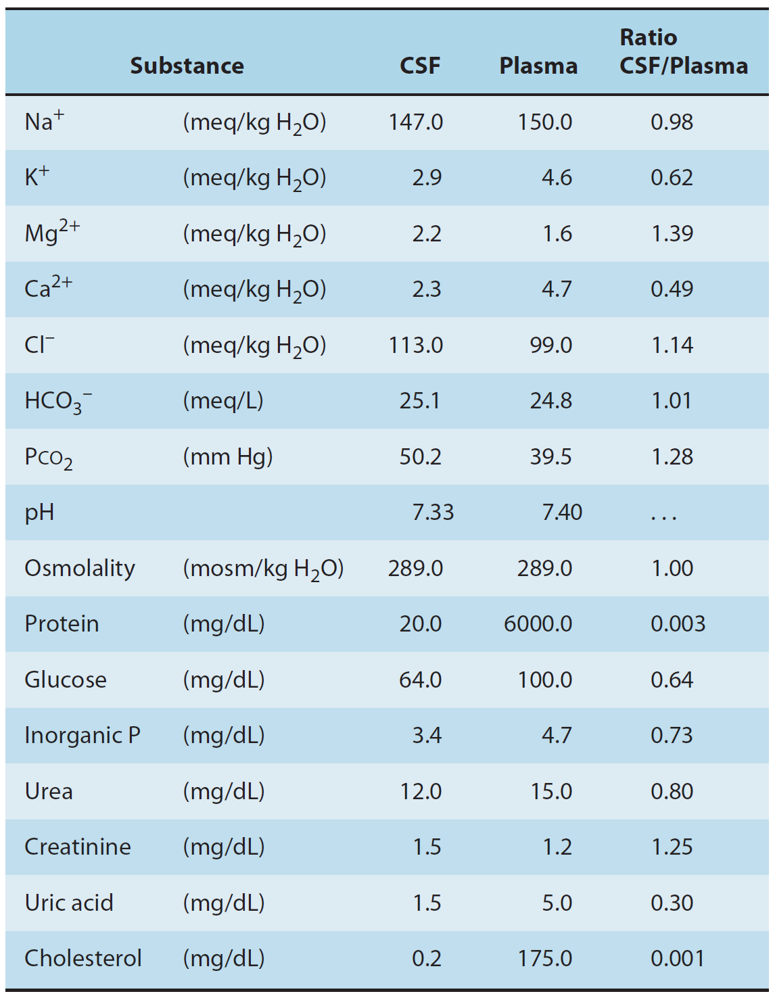
Mozková cirkulace
Mozkomíšní mok
vyplňuje mozkové komory a subarachnoidální prostor
objem ∼150 ml, rychlost tvorby ∼550 ml/d (výměna 3,7x/den)
Mozkomíšní mok má stále složení odlišné od krevní plazmy.
Ganong´s Review of Medical Physiology, 23rd edition
Notes:
Tvorba moku v chorioidních plexech probíhá ve dvou fázích: 1. pasivní filtrace plazmy přes endotelie kapilár v této oblasti, 2. sekrece vody a iontů přes chorioidní epitelie (kontrola složení mozkomíšního moku; HCO-, Cl- a K+ přes kanály v apikálních membránách epitelií, aquaporiny – transport vody vyrovnávající osmotický gradient).
Složení mozkomíšního moku je obecně stejné jako složení extracelulární tekutiny mozku (volná difúze), ta tvoří cca 15 procent objemu mozku. Určité oblasti mohou mít přechodně složení mírně jiné, než dojde k vyrovnání difúzí.
Mozkomíšní mok z komor teče přes foramina Magendii a Luschka do subarachnoidálního prostoru a je absorbován arachnoidálními klky do mozkových žilních sinusů.
Nejdůležitější rozdíl ve složení oproti plazmě – nízký obsah bílkovin.

Slide 30
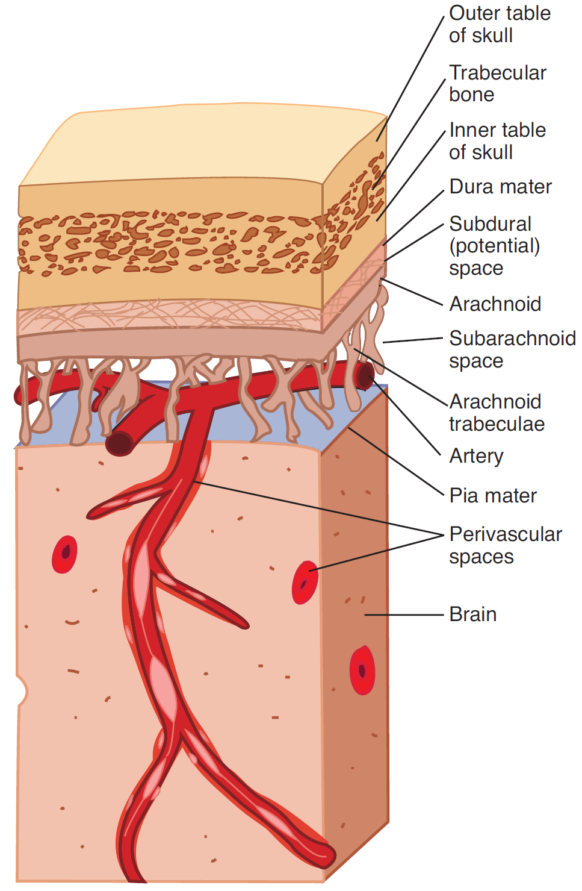
Mozková cirkulace
Mozkomíšní mok
Funkce:
ochrana mozku (spolu s mozkovými plenami)
Ganong´s Review of Medical Physiology, 23rd edition
Notes:
Mozek je v subarachmoidálním prostoru vyplněném mozkomíšním mokem upevněn mozkovými cévami a nervy a mnohými jemnými fibrózními arachnoidálními trabekulami. Leží jako „na polštáři“. Váha mozku na vzduchu cca 1400 g, v mozkomíšním moku jen 50 g (nedostatek mozkomíšního moku, např. po lumbální punkci, vyvolá prudkou bolest hlavy – mozek pak není dostatečně podepřen a „visí“ na mozkových cévách a nervech, trakce na ně stimuluje senzorická vlákna vnímající bolest; doplnění tekutiny bolest ukončí).
Úrazy mozku díky ochraně plenami a mozkomíšním mokem nastávají až při značných nárazech. Poranění mozku může nastat např. přímo vpáčenou kostí při zlomenině některé z lebečních kostí, nebo nepřímo, nárazem do opačném strany lebeční dutiny (contrecoup). Také může dojít k natržení cév přemosťujících kortex a kosti (při prudkém posunu mozku) a vylití krve do subdurálního prostoru.

Slide 31
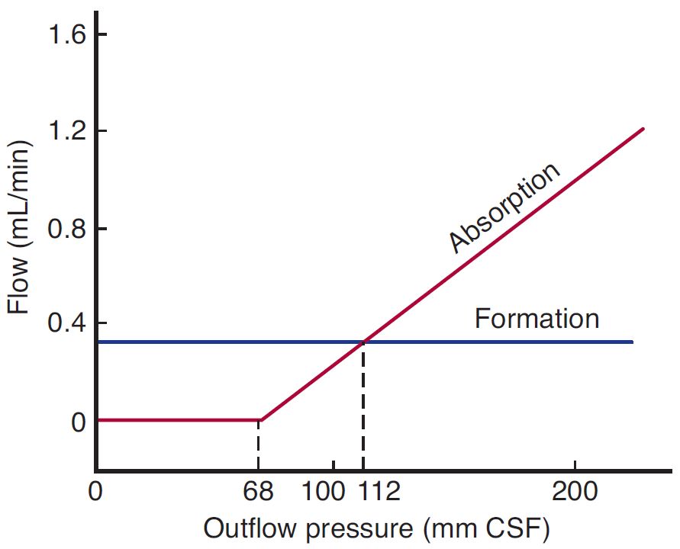
Mozková cirkulace
Mozkomíšní mok
Ganong´s Review of Medical Physiology, 23rd edition
Notes:
Průměrný tlak mozkomíšního moku je 112 mmH2O (rozsah: 70 – 180 mmH2O), při něm je filtrace a absorpce v rovnováze. Absorpce se zastavuje kolem 68 mmH2O.
Pokud je absorpce snížena, vzniká vnější hydrocefalus (komunikující). Pokud jsou blokována foramina Magendii a Luschka nebo je obstrukce v mozkových komorách, vzniká vnitřní hydrocefalus (nekomunikující).

Slide 32
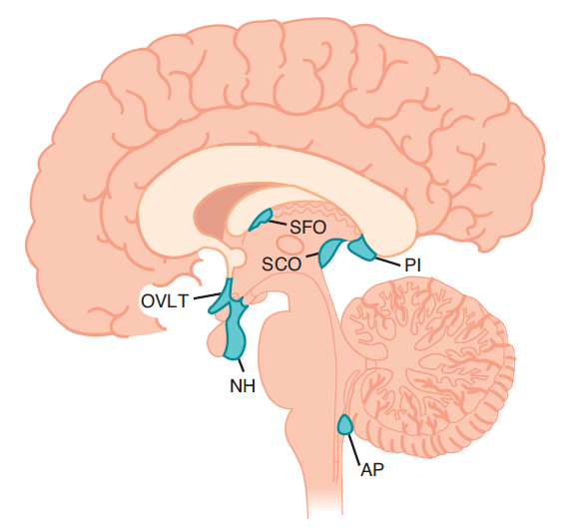
Mozková cirkulace
Paraventrikulární orgány
∼ oblasti mozku, kde chybí hematoencefalická bariéra (fenestrované kapiláry)
zadní lalok hypofýzy + přilehlá ventrální část eminentia medialis
area postrema (AP)
organum vasculosum laminae terminalis (OVLT)
subfornikální orgán (SFO)
Ganong´s Review of Medical Physiology, 23rd edition.
Jde o oblasti secernující polypeptidy do oběhu (oxytocin, vazopresin, hypothalamické hypofýzotropní hormony), chemorecepční zóny (AP), osmorecepční zóny (OVLT).
Notes:
AP - chemoreceptor vyvolávající zvracení při změnách složení plazmy.
OVLT – osmorecepční zóna řídící sekreci vazopresinu.
Šišinka a přední lalok hypofýzy mají fenestrované kapiláry, leží vně hematoencefalické bariéry – jde o endokrinní žlázy.

Slide 33
Mozková cirkulace
Měření průtoku krve mozkem
Ketyho metoda
Fickův princip, metoda indikátorového plynu
oxid dusný N₂O
množství N₂O ve venózní krvi
N₂O extrahovaný mozkem z krve / čas
průtok krve mozkem =
průměrný arteriovenózní rozdíl N₂O
→ průměrný průtok všemi perfundovanými oblastmi !
Notes:
Metoda indikátorového plynu umožňuje měřit krevní průtok různými orgány. Například průtok krve mozkem či koronárními tepnami může být měřen tzv. Ketyho metodou, která využívá jako indikátor oxid dusný N₂O. Vdechneme-li malé množství N₂O, je tento plyn přijímán mozkem a koncentrace N₂O v mozku se vyrovnává s koncentrací v krvi během zhruba 10 minut. Po vyrovnání je koncentrace N₂O ve venózní krvi stejná jako v mozku, protože koeficient rozdělení N₂O mezi mozkem a krví je 1. Tedy množství N₂O ve venózní krvi po vyrovnáni koncentrací dělené průměrnou arteriovenózní diferencí N₂O během vyrovnávání dává průtok krve moz­kem na jednotku mozkové tkáně.
(Ke sledování dynamických změn průtoku krve různými oblastmi mozku (což nelze Ketyho metodou) jsou dnes využívány jiné metody, zejména zobrazovací techniky jako PET nebo fMRI.)

Slide 34
Mozková cirkulace
Měření průtoku krve mozkem - regionální
PET (pozitronová emisní tomografie)
látka označena radionuklidy s krátkou životností
látku injikujeme, její přibývání a následné ubývání sledujeme scintilačními detektory umístěnými kolem hlavy
např. označená 2-deoxyglukóza – spotřeba dobrým ukazatelem průtoku
http://observatory.cz/static/vystavy/castice/p2_PET-tomogram.jpg
Notes:
Sledování regionálního průtoku u bdělých osob
Diagnostika mnohých neurologických a psychiatrických chorob (překrvení epileptických ložisek během záchvatu; pokles průtoku krve u Alzheimerovy choroby – nejdříve v horní parietální kůře, později se šíří do spánkové a frontální kůry; schizofrenie, deprese, migréna apod.)

Slide 35
Mozková cirkulace
Měření průtoku krve mozkem - regionální
PET (pozitronová emisní tomografie)
látka označena radionuklidy s krátkou životností
látku injikujeme, její přibývání a následné ubývání sledujeme scintilačními detektory umístěnými kolem hlavy
např. označená 2-deoxyglukóza – spotřeba dobrým ukazatelem průtoku
fMRI (funkční magnetická rezonance)
lepší rozlišení
redukovaný hemoglobin se stává paramagnetickým, mění signál emitovaný krví, lze tak měřit množství oxy- a deoxyhemoglobinu jako ukazatel průtoku krve
Notes:
Sledování regionálního průtoku u bdělých osob
Diagnostika mnohých neurologických a psychiatrických chorob (překrvení epileptických ložisek během záchvatu; pokles průtoku krve u Alzheimerovy choroby – nejdříve v horní parietální kůře, později se šíří do spánkové a frontální kůry; schizofrenie, deprese, migréna apod.)

Slide 36
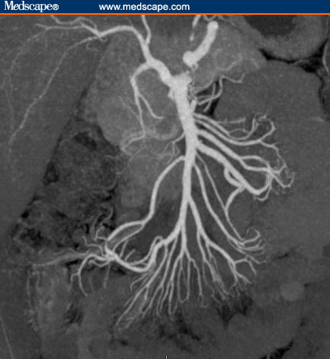
Cirkulace splanchnikem

Slide 37
Cirkulace splanchnikem
průtok GIT včetně jater a slinivky
průtok slezinou
Hlavní funkční role:
metabolické funkce trávicího ústrojí
rezervoár krve
speciální (např. slezina – odstraňování a degradace starých/poškozených erytrocytů)
Notes:
I další funkce – např. degradace starých erytrocytů ve slezině

Slide 38
Cirkulace splanchnikem
Rezervoár krve
kapacitní schopnosti splanchnických cév – velký význam pro systémovou regulaci krevního oběhu
v klidu zhruba 20 % celkového objemu krve
bohatá inervace sympatickými vazokonstrikčními vlákny - α rec. → vazokonstrikce při ↑ aktivitě sympatiku či ↑ koncentrace cirkulujících katecholaminů → přesun až 350 ml krve do systémového oběhu během několika minut ! → stabilizace tepového objemu i tlaku
(hypotenze – krvácení, těžká práce, …)
Notes:
U zvířat zaujímá významnou roli rezervoáru krve slezina – její obal obsahuje hladké svalové buňky – stah – vypuzení velkého množství erytrocytů – vzrůst objemu krve i hematokritu. U člověka toto neexistuje.

Slide 39
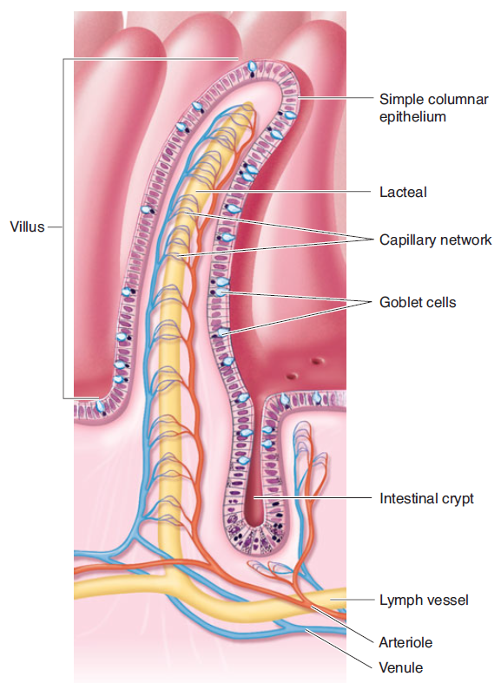
Cirkulace splanchnikem
Střevní oběh (a. coeliaca, a. mesenterica superior a inferior)
drobné arterioly vytváří v submukóze pleteň, ze které vystupují větve do svaloviny i do klků
protiproudová výměna látek mezi arteriolou a venulou v klku (voda, Na⁺, O₂)
Ganong´s Review of Medical Physiology, 23rd edition

Slide 40
Cirkulace splanchnikem
Střevní oběh (a. coeliaca, a. mesenterica superior a inferior)
regulace krevního průtoku:
metabolická vazodilatace (mediátory: adenosin, ↓ [K⁺]_{e} a ↑ osmolarity)
(funkční hyperémie po požití potravy: vyvoláno GIT hormony – gastrinem a cholecystokininem – a vlivem resorbovaných látek – glukóza a mastné kyseliny)
nervová regulace – téměř výlučně sympatikus, více α než β rec. → převažuje vazokonstrikce
(během obranné reakce je krev odkloněna vazokonstrikcí z GIT do svalů a srdce)

Slide 41
Cirkulace splanchnikem
Střevní oběh (a. coeliaca, a. mesenterica superior a inferior)
regulace krevního průtoku:
metabolická vazodilatace (mediátory: adenosin, méně [K⁺]_{e} a ↑ osmolarity)
nervová regulace – téměř výlučně sympatikus, více α než β rec. → převažuje vazokonstrikce
Při ischémii dojde k metabolické vazodilataci bez ohledu na případné vazokonstrikční působení sympatiku (tzv. autoregulační únik).

Slide 42
Cirkulace splanchnikem
Jaterní oběh (v. portae, a. hepatica)
krev přitékající do jater – 25 % srdečního výdeje (∼1,5 l/min)
¾ v. portae, ¼ a. hepatica
portální oběh - dvě kapilární řečiště v sérii:
v oblasti střevních klků – resorpce ve vodě rozpustných látek ze střeva
v oblasti jaterních sinusů – vysoká propustnost pro bílkoviny syntetizované v játrech a vylučované do oběhu

Slide 43
Cirkulace splanchnikem
Jaterní oběh (v. portae, a. hepatica)
krev přitékající do jater – 25 % srdečního výdeje (∼1,5 l/min)
Co se týká přísunu O₂, je poměr opačný!
¾ v. portae, ¼ a. hepatica
portální oběh - dvě kapilární řečiště v sérii
portální krev, která již prošla první kapilární sítí ve střevě, má snížený obsah O₂ → nutriční jaterní oběh představuje a. hepatica (zastavení průtoku → letální nekróza jater)

Slide 44
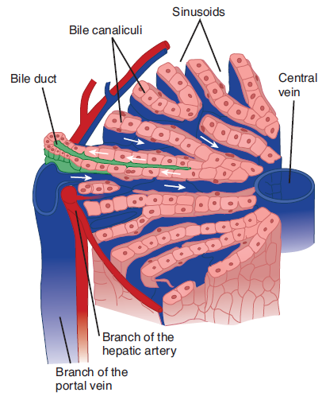
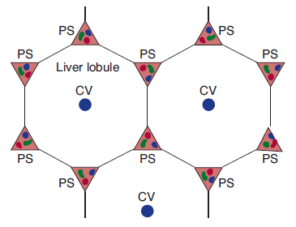
Cirkulace splanchnikem
Jaterní oběh (v. portae, a. hepatica)
terminální portální venuly a jaterní arterioly ústí v jaterních lalůčcích do sítě sinusů, smíšená krev opouští lalůčky centrální vénou
Ganong´s Review of Medical Physiology, 23rd edition
funkční jednotka - acinus
Notes:
Jaterní sinusy jsou vysoce propustné díky velkým mezerám mezi endoteliemi.
Funkční jednotkou jater je acinus, který je zásobován konečnou větví v. portae, a. hepatica a žlučového kanálku. Centrální část acinu je nejlépe zásobena kyslíkem, zatímco periferní zóna (kolem centrální vény) je velmi citlivá k hypoxii.
Lidská játra obsahují cca 100 000 acinů.

Slide 45
Cirkulace splanchnikem
Jaterní oběh (v. portae, a. hepatica)
tlaky odlišné od jiných tkání:
a. hepatica: 90 mmHg
v. hepatica: 5 mmHg
v. portae: 10 mmHg
sinusy: 2.25 mmHg
(velká redukce tlaku díky velkému odporu ve větvích a. hepatica)
Tlak v sinusech je nižší než tlak ve v. portae!
Ganong´s Review of Medical Physiology, 23rd edition

Slide 46
Cirkulace splanchnikem
Jaterní oběh (v. portae, a. hepatica)
díky prudkému ↓ tlaku v průběhu a. hepatica → inverzní regulace toku ve v. portae a a. hepatica:
mezi jídly: mnoho sinusů kolabováno, průtok v. portae malý, adenosin tvořen konstantně a nyní je méně odplavován → dilatace terminálních jaterních arteriol)
po jídle: průtok v. portae roste, adenosin rychleji odplavován → konstrikce jaterních arteriol, větší průtok ve v. portae ale otvírá doposud kolabované sinusoidy (díky tomu tlak ve v. portae výrazně neroste – ochrana před ztrátami tekutin ve vysoce permeabilní jaterní tkáni)
vzrůst jaterního tlaku (cirhóza) → ascites
Notes:
Portální tlak tedy neroste lineárně s portálním průtokem, dokud nejsou všechny sinusy otevřené!
Pokud jaterní tlak roste (při onemocněních jater – cirhóza), dochází k výrazné filtraci tekutiny a vzniku ascitu.

Slide 47
Cirkulace splanchnikem
Jaterní oběh (v. portae, a. hepatica)
průtok a. hepatica a průtok v. portae se doplňují - vzájemná kompenzace změn, ale neúplná vzhledem k odlišnému způsobu autoregulace
a. hepatica – schopná autoregulace
v. portae - ne
Pro funkci jater je nezbytný dostatečný přísun O₂! - při ↓ průtoku → ↑ extrakce O₂
(rezerva pro možné ↑ extrakce O₂ – anatomické uspořádání, arterie a žíly vzdáleny → nedochází k ochuzení arteriální krve o O₂ protiproudovou výměnou)

Slide 48
Cirkulace splanchnikem
Jaterní oběh (v. portae, a. hepatica)
Regulation of blood flow:
nervová: sympatická vazokonstrikční vlákna – α rec. → vazokonstrikce
metabolická: adenosin → vazodilatace
pasivní: ↑ TK → pasivní dilatace větví v. portae → ↑ objem krve v játrech
městnavé srdeční selhání → extrémní překrvení jater
difúzní aktivace sympatiku díky ↓ TK → zúžení větví portální vény → ↑ portálního tlaku → krevní průtok obchází většinu jater a vstupuje do systémového oběhu
Notes:
Při vážném šokovém stavu může být průtok krve játry díky vazokonstrikci natolik snížený, že může dojít k rozvoji nekrózy, zpočátku zejména kolem centrálních žil.

Slide 49
Cirkulace splanchnikem
Jaterní oběh (v. portae, a. hepatica)
jaterní lymfatický oběh
tvorba téměř ¾ tělesné lymfy
lymfa bohatá na bílkoviny (řada plazmatických bílkovin je tvořena v hepatocytech + bílkoviny z plazmy díky vysoké propustnosti stěny sinusů)

Slide 50
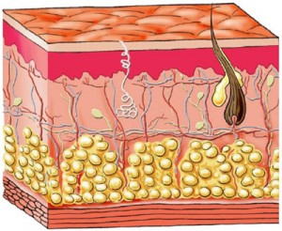
Kožní oběh

Slide 51
Kožní oběh
Průtok krve kůží velmi kolísá (0,02 až 5 l/min).
Průtok krve kůží je řízen:
Sympatickými nervy
Humorálně – lokální faktory
(histamin → vazodilatace, serotonin → vazokonstrikce)
Notes:
Průtok krve kůží je obecně řízen sympatickými nervy a je primárně podřízen udržování teploty tělesného jádra (mozek, hrudní a břišní orgány).

Slide 52
Kožní oběh
Metabolické potřeby kůže – malé (decubitus)
Udržování teploty tělesného jádra
přísun tepla z jádra (závislé na přítoku krve)
ztráty tepla (kondukce, konvekce, radiace, evaporace)
poikilotermní tkáň (tolerance velkých výkyvů teplot mezi 0 a 45°C)
Arteriovenosní anastomosy
Ochrana proti prostředí
Udržení středního arteriálního tlaku
Notes:
Samotné metabolické nároky kůže jsou velmi malé. Dlouhodobý útlak kůže však může vést k lokální ischémii kůže a ke vzniku dekubitů (prevence – polohování ležících pacientů).
Bílá akra lze pozorovat u pacientů při ztrátě krve, srdečním selhání, šoku – centralizace oběhum díky vazokonstrikci – významný kompenzační mechanismus, pokud není organismus vystaven přehřátí (konstrikce arteriol napomáhá udržení TK, konstrikce venul zvyšuje venózní návrat; přehřátí pacienta v šoku prohlubuje šok a není tedy žádoucí!).
Extrémní vazodilatace (např. v horku) může vést až k mdlobě.
Specifické kožní oblasti sloužící termoregulaci obsahují arteriovenosní anastomosy – jejich prokrvení se mění v širokém rozmezí. Vyskytují se zejména v oblastech těla s vysokým poměrem povrch/objem (prsty, dlaně, plosky nohou, rty, uši; u některých živočichů, např. u psa, i jazyk).

Slide 53
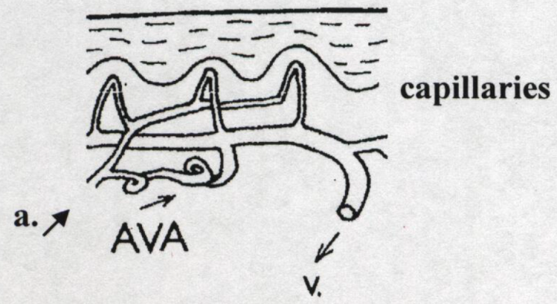
Kožní oběh
Arteriovenosní anastomosy
jde o svinuté svalové cévy přímo spojující arterioly a venuly (nízkoodporový zkrat)
Honzíková N - Poznámky k přednáškám z fysiologie (1992)
řízené sympatickými vazokonstrikčními nervy (aktivita regulována centrem pro řízení tělesné teploty umístěným v hypotalamu)
Notes:
Představují specifickou strukturální adaptaci kožního řečiště.
AVA jsou mnohem širší než terminální arterioly a kapiláry a představují tedy nízkoodporový zkrat, který při dilatovaném průměru značně zvyšuje průtok krve kůží. Krví se naplní venulární pleteně, což zvýší přenos tepla do okolí bez výrazného zvýšení kapilárního tlaku (omezení tendence k tvorbě otoků). Při vysokých teplotách okolí už se ale zvýšený venulární tlak na kapiláry zpětně přenáší – otoky v létě (nohy, „malý“ prstýnek). Kůže je červená – jde o oxygenovanou krev, protože obešla kapiláry (pokud chlad a průtok krve kůží snížen – barva promodralá – deoxygenace krve).
V chladu se AVA naopak kontrahují.

Slide 54
Kožní oběh
Odpověď na změny teploty:
přímé ovlivnění cévního tonu okolní teplotou
dráždění kožních teplotních receptorů
dráždění teplotních receptorů v mozku
reflexní modulace sympatické vazokonstrikční aktivity
Notes:
Chlad – přímá indukce vazokonstrikce, teplo – přímá indukce vazodilatace
Teplotní receptory v mozku (v předním hypotalamu) registrují změny teploty tělesného jádra – ovlivňují aktivitu sympatických vasomotorických neuronů v mozkovém kmeni i sympatických cholinergních sudomotorických neuronů (řízení pocení).
Maximální krevní průtok kůží (5 l/min) značně zatěžuje krevní oběh, dochází k růstu srdečního výdeje a kompenzační vazokonstrikci ve splanchnické, renální a svalové oblasti krevního oběhu. Každá další zátěž disponuje k hypotenzi a mdlobě (voják na stráži).

Slide 55
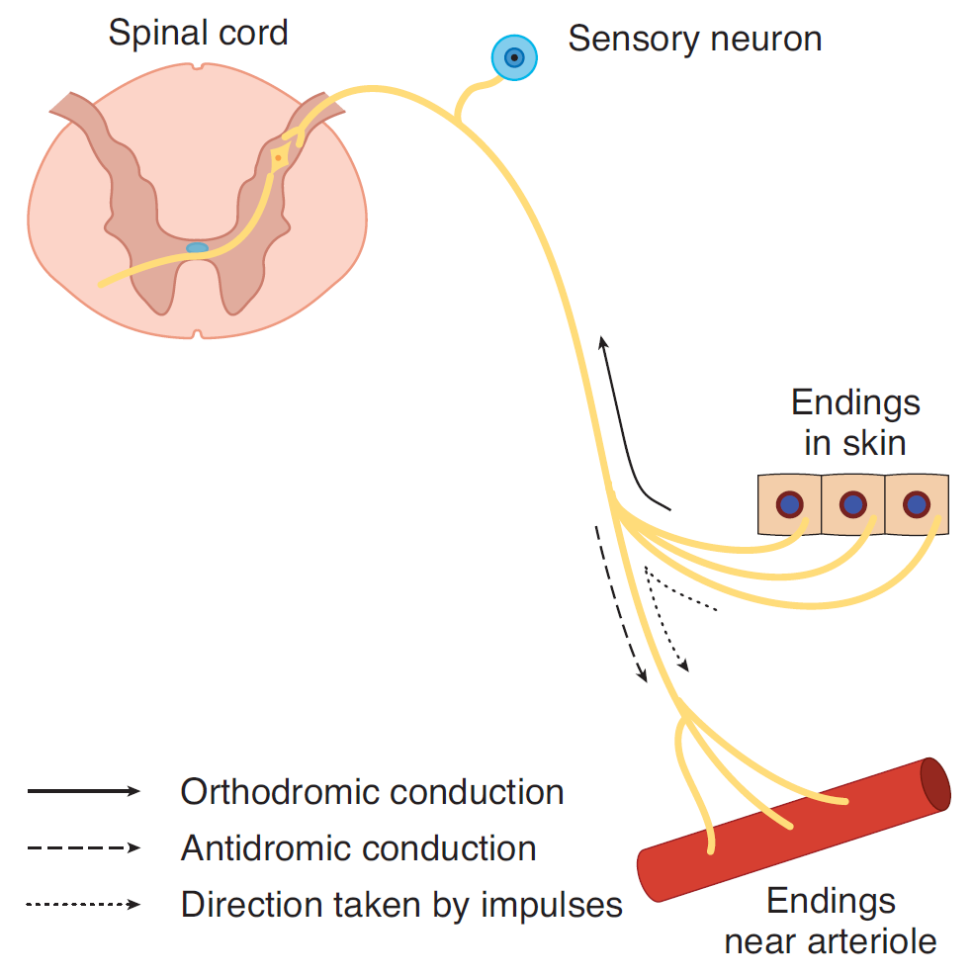
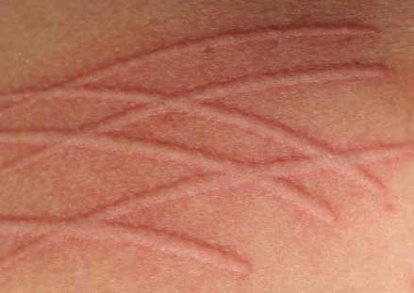
Kožní oběh
Axonový reflex
Ganong´s Review of Medical Physiology, 23rd edition.
Notes:
Mechanické podráždění kůže – typicky bílý dermografismus (vazokonstrikce) při slabším podnětu, při silnějším trojí reakce – zčervenání, pupen a zčervenání okolí. Jde vlastně o obrannou reakci. Nociceptivní vlákna C uvolní vazodilatační substanci P (i zvyšuje extravasaci tekutiny), nejdříve v místě podráždění a později i v okolí – antidromní vedení vzruchů v postranních větvích. Tato reakce přetrvává po kompletní sympatektomii.
Bolest – reaktivní vazokonstrikce daná účinky uvolněných katecholaminů.

Slide 56
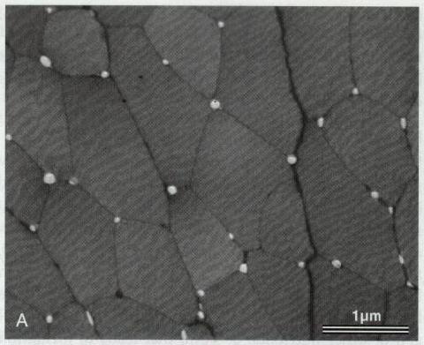
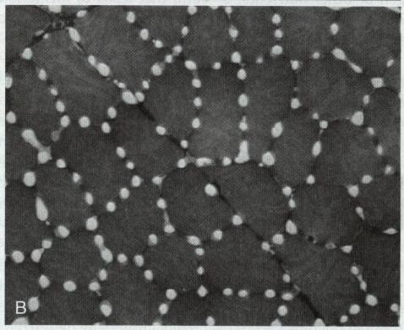
Svalový oběh
nestimulovaný sval
pravidelně stimulovaný sval
Guyton and Hall. Textbook of Medical Physiology, 12th edition

Slide 57
Svalový oběh
Funkce:
Krevní zásobení svalu
přísun O₂ a živin, zejména glukózy
odvod produktů metabolismu (CO₂) a tepla
klidový průtok – 18 % srdečního výdeje vs. až 90 % při maximální práci (lokální průtok se ↑ až 20x)
Regulace krevního tlaku
kosterní svaly – 40 % hmotnosti těla → cévní odpor svalového řečiště má velký vliv na celkový periferní odpor
Notes:
V klidu je otevřena jen menší část svalových kapilár zatímco při maximální svalové práci se otvírají všechny.

Slide 58
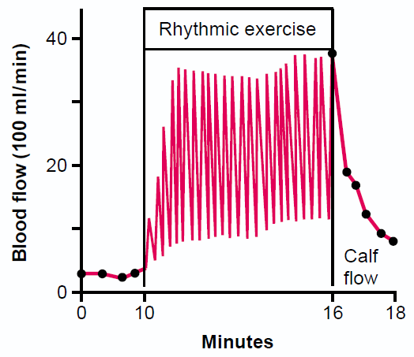
Svalový oběh
Průtok během svalové práce je intermitentní.
Guyton and Hall. Textbook of Medical Physiology, 11th edition
Notes:
Proti průtoku krve působí komprese cév vyvolaná svalovým stahem. Během kontrakce průtok krve klesá a zvyšuje se mezi kontrakcemi. Po skončení práce zvýšený průtok krve svalem (aktivní hyperémie v důsledku metabolické vazodilatace) exponenciálně klesá zpět ke klidové hodnotě průtoku.

Slide 59
Svalový oběh
Průtok během svalové práce je intermitentní.
Během tetanického stahu se může průtok téměř zastavit.
Zásoba O₂ v myoglobinu stačí na cca 5-10 s ischemie. Následuje anaerobní glykolýza s tvorbou a hromaděním laktátu (únava, bolest).
Svalová pumpa (masáž hlubokých žil během kontrakcí, zvýšení žilního návratu)

Slide 60
Svalový oběh
Regulace krevního průtoku ve svalech:
Nervová regulace
převládá v klidu
Lokální chemická regulace
převládá během cvičení

Slide 61
Svalový oběh
Regulace krevního průtoku ve svalech:
Nervová regulace
převládá v klidu
bohatá inervace tonicky aktivními sympatickými vazokonstrikčními vlákny (noradrenalin) → vysoký tonus arteriol v klidu ∼ velká dilatační rezerva
aktivita řízena reflexně z baroreceptorů – významný podíl na řízení celkového periferního odporu (ortostáza, hypovolémie – pokles průtoku až na pouhou 1/5 klidového)
noradrenalin – při nízké dávce vazodilatace (dráždění baroreceptorů), při vyšších dávkách vazokonstrikce (α rec.)
adrenalin – vazodilatace (více β receptorů)

Slide 62
Svalový oběh
Regulace krevního průtoku ve svalech:
Nervová regulace
převládá v klidu
sympatická cholinergní vazodilatační vlákna (odporové cévy ve svalech a kůži) → zvýšení průtoku ještě před započetím svalové aktivity ∼ anticipace svalové aktivity během stresu
(+ vazokonstrikce jinde – prevence náhlého poklesu krevního tlaku)
Notes:
Tento systém nebyl u člověka nepotvrzen.

Slide 63
Svalový oběh
Regulace krevního průtoku ve svalech:
Lokální chemická regulace
převládá během cvičení
uvolňování K⁺ z kontrahujících se svalů → ↑ koncentrace K⁺ v intersticiu + ↑ osmolarity (i laktát)
+ ↓ pO₂ (živin) + ↑ pCO₂ + ↓ pH (i laktát)
→ metabolická vazodilatace
téměř lineární vzestup průtoku se vzrůstající metabolickou aktivitou
Notes:
Zvýšenému průtoku svalstvem se přizpůsobuje celý kardiovaskulární systém. Zvyšuje se srdeční výdej (zvýšený venózní návrat - zvýšení průtok krve svalstvem + venokonstrikce; zvýšení srdeční frekvence a kontraktility díky poklesu vagového a zvýšení sympatického tonu).
Fyzický výkon není limitován jen svalstvem, ale významně i výkonností kardiovaskulárního systému, konkrétně schopnosti navýšit srdeční výdej a udržet dostatečnou koronární perfúzi.

Slide 64
Svalový oběh
Dostatečné uvolňování energie pro svalovou práci je závislé na:
zvýšeném průtoku krve (zvýšený přísun O₂)
zvýšené extrakci O₂ (z 25 na 80 %)

Slide 65
Svalový oběh
Anaerobní glykolýza
Množství vytvořeného laktátu je mírou deficitu O₂ (kyslíkového dluhu).
laktát → acidóza → metabolická vazodilatace + bolest (nociceptivní C vlákna) – ta ukončuje usilovnou svalovou práci
hyperémie přetrvává po skončení práce → laktát odplaven a z většiny metabolizován v játrech na glykogen + primární zdroj energie pro srdce

Slide 66
Svalový oběh
Lokální vazodilatace v pracujících svalech
→ ↑ průtoku krve
→ ↑ kapilárního tlaku + ↑ osmolarita (K⁺, laktát)
→ ↑ filtrace → otok v pracujících svalech
Notes:
Je-li aktivní svalstvo celého těla, může díky filtraci tekutiny do intersticia poklesnout objem plasmy až o 20 %. Ztráta intravasální tekutiny je částečně (cca z 50 %) kompenzována absorpcí intersticiální tekutiny v neaktivních tkáních.

